Slide 1


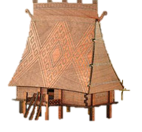


MANG CON CHỮ LÊN VÙNG CAO (PHIÊN BẢN TẶNG XE ĐẠP)

Slide 2
Tính:
22 + 38 – 14 = ?
46
Trở về

Slide 3

Tính: 43 – 17 + 26 = ?
52
Trở về

Slide 4
Tính: 63 – 36 + 12 = ?
39
Trở về

Slide 5


Số
2
?
+ 4
– 7
?
– 26
?
88
?

Slide 6


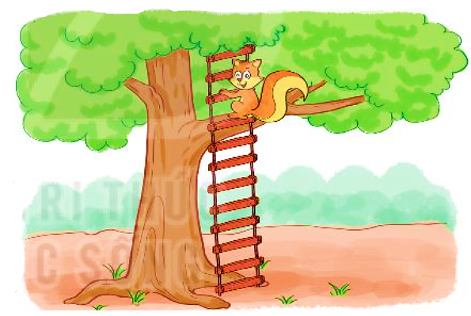

3
Cầu thang lên nhà sóc có tất cả 32 bậc thang. Sóc đã leo được 9 bậc thang. Hỏi sóc cần leo thêm bao nhiêu bậc thang nữa để vào nhà?
Bài toán hỏi gì?
Bài toán cho biết điều gì?

Slide 7
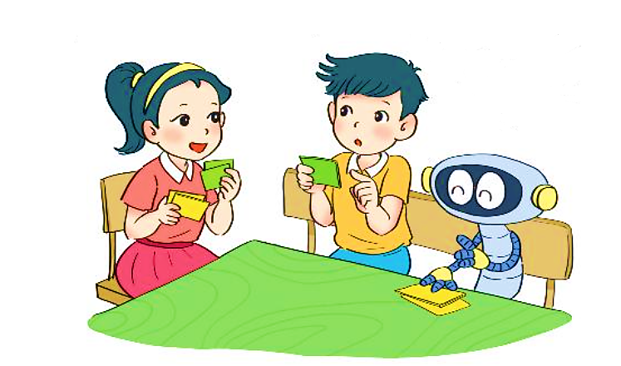
4
Chọn câu trả lời đúng.
Tớ có 15
cái nhãn vở.
Số nhãn vở của tớ nhiều hơn của Nam nhưng ít hơn của Mai.
Tớ có 20
cái nhãn vở.
Kết quả của phép tính nào sau đây là số nhãn vở của Rô-bốt?
32 – 17
62 – 42
51 – 33
26
15
26
20
26
18

Slide 8
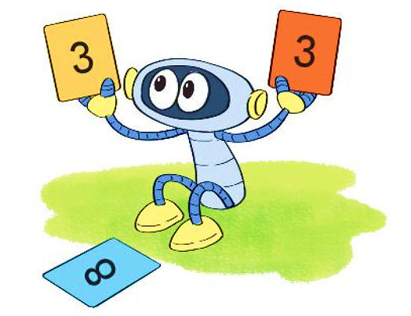
5
Ghép hai trong ba thẻ số bên được các số có hai chữ số. Số bé nhất trong các số đó là số nào? Số lớn nhất trong các số đó là số nào?
3
3
3
8
8
3
;
;
→ Số bé nhất trong các số đó là 33.
→ Số lớn nhất trong các số đó là 83.

